Slide 1
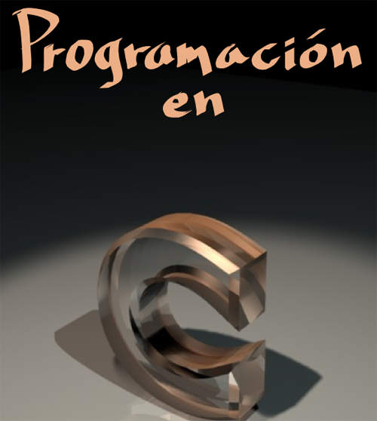
Lenguaje C

Slide 2
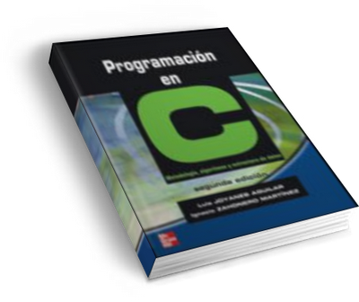
Un poco de historia
C es un lenguaje de propósito general, es decir, se pueden desarrollar aplicaciones de diversas áreas.
Dentro de sus principales características podemos mencionar que:
Es un lenguaje estructurado, tiene una abundante cantidad de operadores y tipos de datos.
Es un lenguaje de nivel medio, pero se puede codificar a alto nivel, produce código objeto altamente optimizado, posee punteros y capacidad de aritmética de direcciones.
C fue creado en los Laboratorios Bell de AT&T para correr originalmente en el sistema operativo Unix

Slide 3
Ventajas de trabajar en C
Entre sus múltiples ventajas podemos mencionar que:
C es un lenguaje muy portable, es decir, es independiente de la arquitectura de la máquina y con alguna o ninguna modificación un programa puede correr en una amplia variedad de computadores.
Es relativamente flexible en la conversión de datos.
Su eficiencia y claridad han hecho que el lenguaje ensamblador casi no haya sido utilizado en Unix.
El compilador de C es pequeño y tiene un gran poderío debido a sus múltiples bibliotecas.
Sin embargo, tiene sus desventajas y entre ellas se puede mencionar
Notes:
es decir, es independiente de la arquitectura de la máquina y con alguna o ninguna modificación
es decir, es independiente de la arquitectura de la máquina y con alguna o ninguna modificación

Slide 4
Como desventajas
Podemos mencionar:
La excesiva libertad en la escritura del código fuente hace que muchas veces se cometan errores de programación, que, por ser correctos sintácticamente no se detectan en tiempo de compilación.
Carece de instrucciones de entrada y salida, de manejo de strings (cadenas de caracteres), quedando el trabajo en manos de las bibliotecas provocando con esto algunos problemas de portabilidad.

Slide 5
Pero también
Hay múltiples ejemplos de aplicaciones construidas en C, como ser:
construcción de sistemas operativos, procesadores de texto, administradores de bases de datos (por ejemplo Clipper).
Programas para Windows y Windows 95, las APIs (Application Program Interface) de las Librerías de Enlace Dinámico (DLL) de Windows están construidas mayoritariamente en C.

Slide 6
Forma General del Lenguaje C
Para crear un programa en C, se escribe el código fuente (programa), luego se compila y finalmente se enlaza con las bibliotecas (se hace un link, en nuestra jerga diríamos “se linkea”).
Código Fuente
Para hacer un programa en C, lo primero que se debe hacer es crear el programa fuente (con extensión ".c")
Compilar
Enlazar (Link)

Slide 7
Forma General del Lenguaje C
Todo lenguaje de programación posee palabras claves, estas son aquellas palabras que reserva el lenguaje para identificar ciclos, estructuras y en general cualquier cosa que sea parte de instrucciones.
Por ejemplo, las palabras while, if, struct son palabras claves en C.
En C las palabras claves o reservadas deben escribirse en minúsculas, esto ya que C diferencia entre mayúsculas y minúsculas (a diferencia del lenguaje Pascal)

Slide 8
Como escribir un programa en C
El Lenguaje C se escribe a partir de un programa principal y de funciones, el programa principal también es una función (función principal), y se denomina main(), esta debe estar siempre presente y es la primera en ser llamada.
Para hacer un programa en C, lo primero que se debe hacer es crear el programa fuente (con extensión ".c") de la siguiente manera:
#include <stdio.h>
#include <stdlib.h>
int main()
{
int c=0;
int b=0;
printf("Ingrese entero");
scanf("%d",&c);
b=c*c;
printf("el cuadrado es %d ", b);
system("PAUSE");
return 0;
}

Slide 9
Estructura de un Programa en C
Cuando se escribe el programa se recomienda usar el siguiente formato:
llamadas a bibliotecas
declaración de funciones (prototipos de funciones)
declaración de variables globales
main()
{
declaración de variables locales
sentencias
}
definición de funciones
/* esto es un comentario */
#include<stdio.h>
#include<stdlib.h>
float num;
float res, cubo(int x);
main()
{
printf("ingrese un número ");
scanf("%f",&num);
res=cubo(num);
printf("%f al cubo es: %f",num,res);
system("PAUSE");
return 0;
}
float cubo(float x)
{return x*x*x;}

Slide 10
Estructura de un Programa en C
Por lo general las bibliotecas contienen funciones creadas por el programador o entregadas con el producto. Por ejemplo las funciones de entrada y salida vienen especificadas en la biblioteca de entradas y salidas estándar stdio.h (Standar Input Ouput Header).
# include <stdio.h>
Cada vez que se escribe una línea, esta debe llevar ";" al final, con lo cual el compilador entiende que llega al final de una instrucción o proposición.
Antes de usar una variable dentro de un programa, es necesario indicarle al compilador que va a ser usada, para ello se declara:
<tipo> <lista_de_variables>; Ejemplo: Int a;
Como ya es sabido, una asignación es almacenar en una variable el resultado de una operación o proceso. En "C" una asignación se representa como:
<variable> = <expresión>;
Ejemplo:
a=5; /* a la variable a se le asigna el valor 5 (constante)*/
expo=max; /* a la variable expo se le asigna el contenido de la variable max*/
expofin=ult+4; /* a expofin se le asigna el contenido de la variable ult sumada a la constante 4*/

Slide 11
Identificadores
Estos son simplemente los nombres que pueden asumir variables o constantes dentro del programa.
Existen algunas restricciones para los identificadores:
- No deben ser iguales a nombres de palabras reservadas o bibliotecas.
- Deben comenzar con una letra o el caracter ‘_’.
- No deben tener en medio el caracter espacio.
Ejemplo de identificadores:
Contador
Conta
var1
_variable3_
Suma_total

Slide 12
Comentarios
Un comentario es una cadena de caracteres que no es tomada en cuenta por el compilador, esta va dentro de "/*" y "*/",
Ejemplo:
/* esto es un comentario */

Slide 13
Entrada / Salida Estándar
La biblioteca (o archivo de cabecera) llamada stdio.h contiene todas las funciones de entrada y salida estándar, entre ellas las funciones printf() y scanf(). La f significa que es entrada o salida con formato.
printf()
Esta es la función de salida por pantalla, su formato es el siguiente:
printf(cadena_de_control,lista_de_argumentos)
printf("a * b = %d \n", c );
Los caracteres barra invertida (backslash) y n juntos, provocan un retorno de carro (return) en pantalla.

Slide 14
Entrada / Salida Estándar
scanf()
Esta es la función para entrada estándar, se utiliza de un modo parecido a la anterior.
scanf("%d",&numdato);
%d indica que se lee con formato entero. En el ejemplo el caracter "&" se usa para indicar la dirección de memoria, es decir, "lee a un valor con formato entero y lo guarda en la dirección de memoria numdato".

Slide 15
Operadores
Son caracteres especiales que tienen un significado específico o determinado, estos indican al compilador realizar operaciones matemáticas o lógicas.
Operadores Matemáticos
- menos unuario
- resta
+ suma
* producto
/ división
-- Decremento
++ Incremento
% módulo
= asignación

Slide 16
Operadores
Operadores de Relación
Estos se utilizan dentro de proposiciones del tipo while, if, for; es decir, en estructuras de control .
< : menor que
> : mayor que
<= : menor o igual que
>= : mayor o igual que
== : igual a
!= : distinto de (no igual a)
Operadores Lógicos
! : negación ------- not
&& : y lógico ------- and
|| : o lógico -------- or

Slide 17
Estructura de control
La sentencia de control básica es if (<condicion>) then <sentencia/s> else <sentencia/s>. En ella se evalúa una expresión condicional y si se cumple, se ejecuta la sentencia s; si no, se ejecuta la sentencia t. La segunda parte de la condición, else <t>, es opcional.
if (dato2==0) then /* Se pregunta "es dato2 igual a cero" */
printf("\n LA DIVISION ES INDETERMINADA");
else
{
printf("\n LA DIVISION ES: %f", div); /*se ejecuta si dato <> 0*/
}

